Slide 1
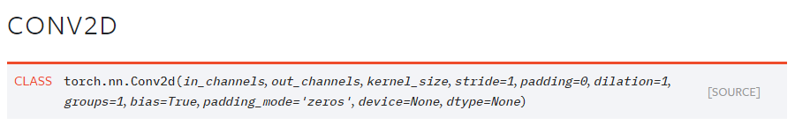
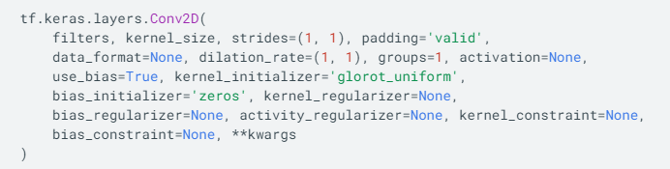

Slide 3
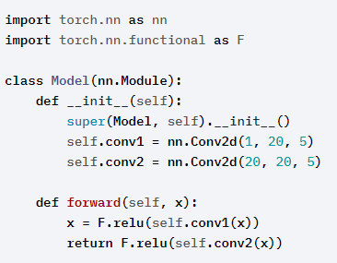
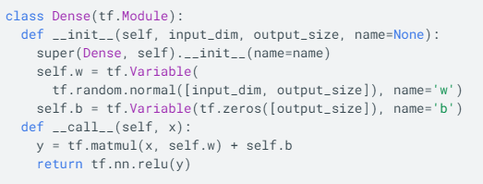
Forward in Module

Slide 4
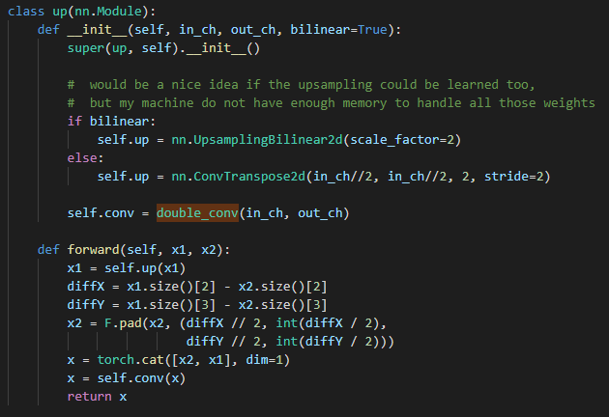

Upsampling – bilinear
Upsampling 중 다양한 종류가 있다.
Nearest-Neighbor – 인접한 값 복사
Bilinear – 선형 보간법
Bicubic – 다항 보간법
Keras에서는 interpolation 을 bilinear로 해준다.
https://datascience.stackexchange.com/questions/38118/what-is-the-difference-between-upsampling-and-bi-linear-upsampling-in-a-cnn

Slide 5
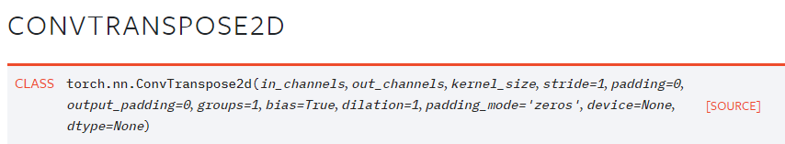

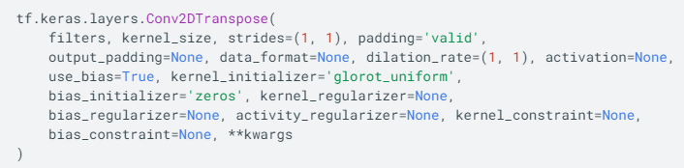
ConvTranspose2d

Slide 6
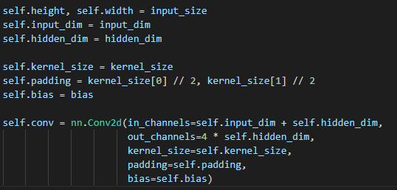
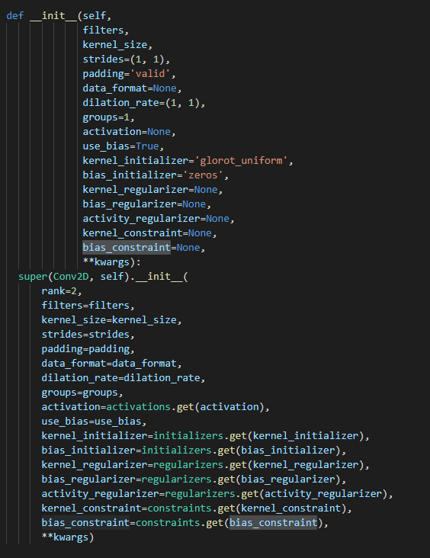
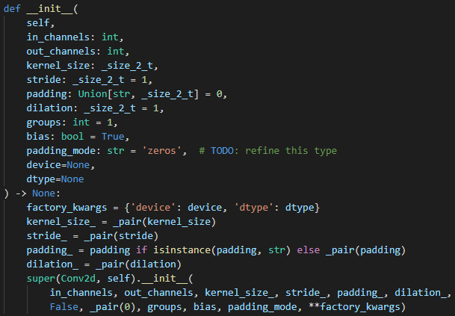
Conv2D padding 구체화 (keras)
Torch는 conv2d에서 padding size를 줄 수 있음.
keras는 conv2d에서 padding size를 줄 수 없음.

Slide 7
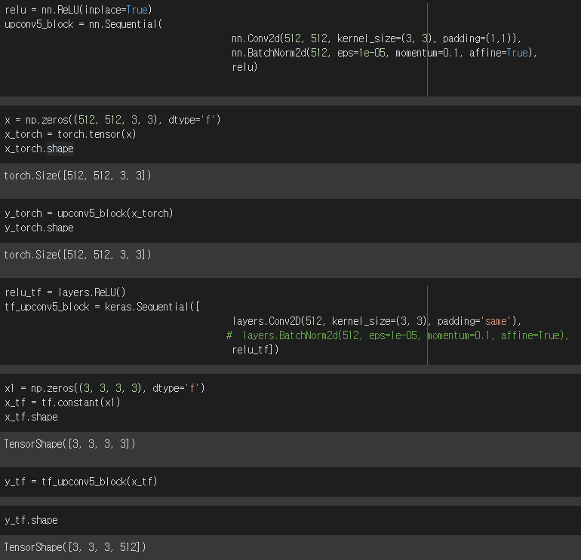
Conv2D padding 구체화 (keras)
Torch에서 padding = (1,1)을 keras에서 padding = ‘same’으로 읽었다.

Slide 8

nn.ModuleList

Slide 9

ToTensor

Slide 10
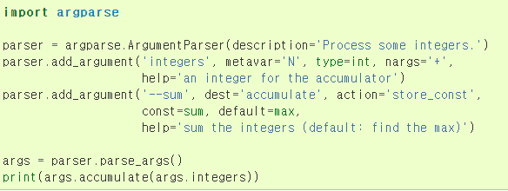
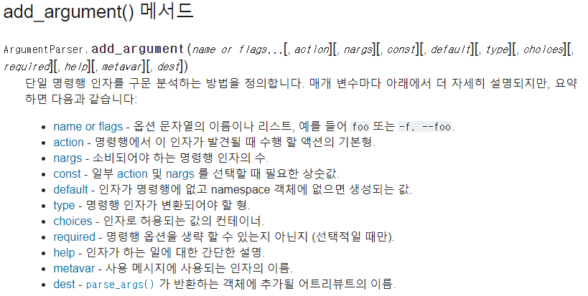
argparse

Slide 11


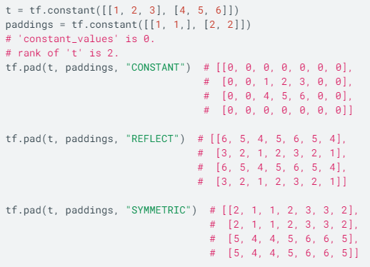
Pad

Slide 12


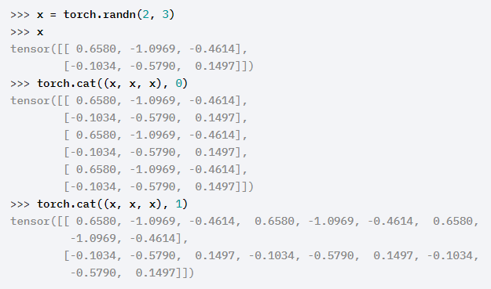
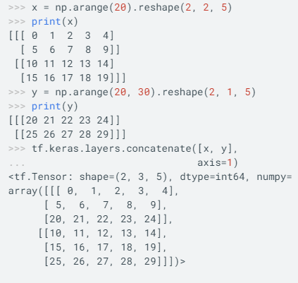
cat
Tensorflow 2.5

Slide 13


stack

Slide 14


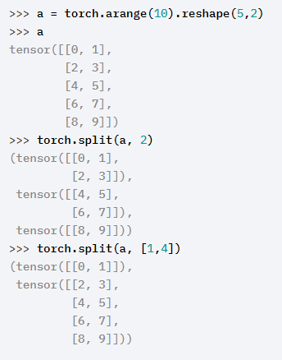
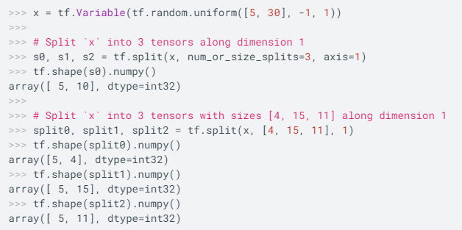
Split – split_size_or_sections와 num_or_size_splits가 다름

Slide 15
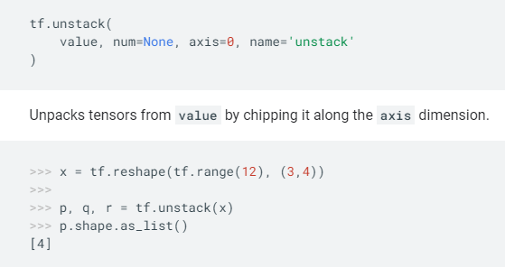

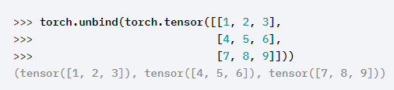
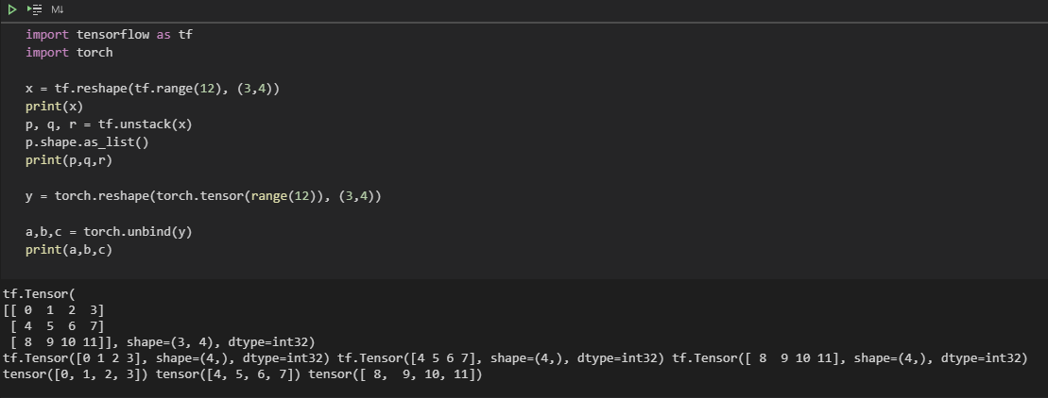
Unbind

Slide 16

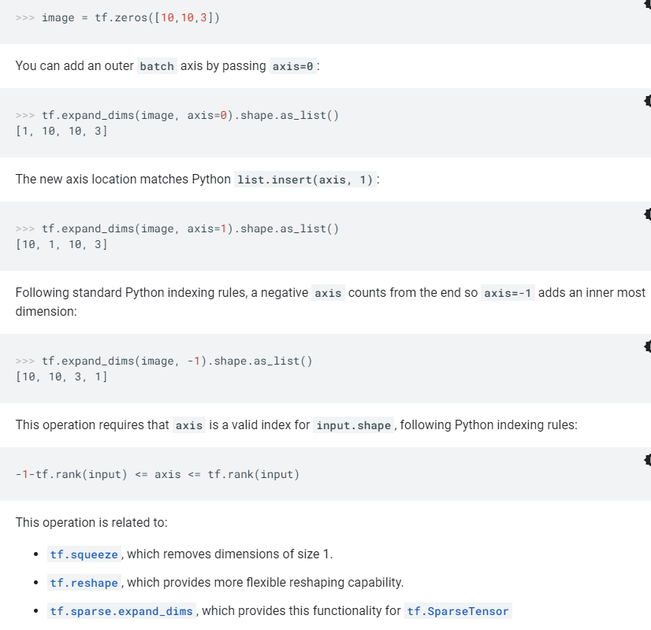

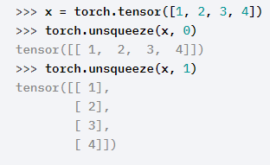
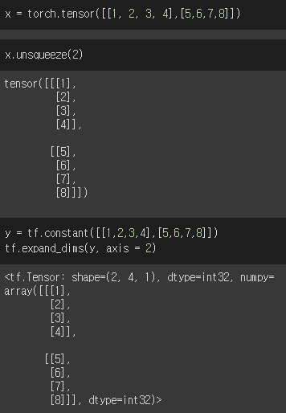
unsqueeze

Slide 17


Squeeze

Slide 18



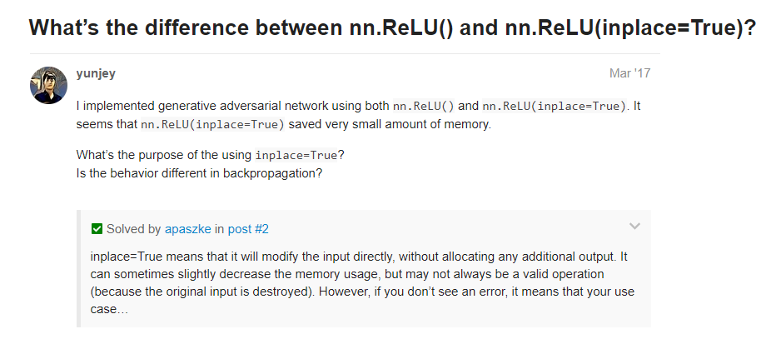
ReLU

Slide 19
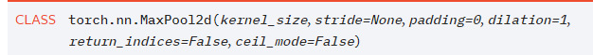

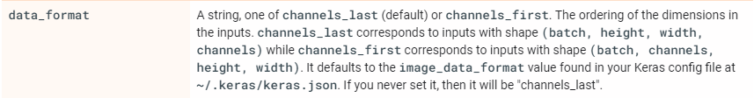
maxpool2d

Slide 20
Maxunpool2d

Slide 21
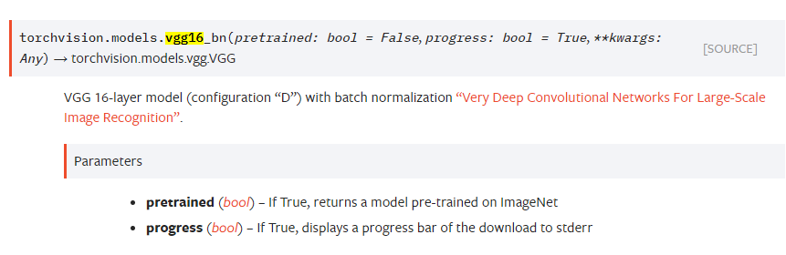
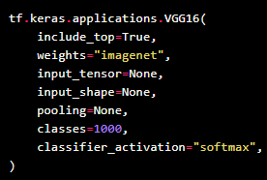
VGG16

Slide 22
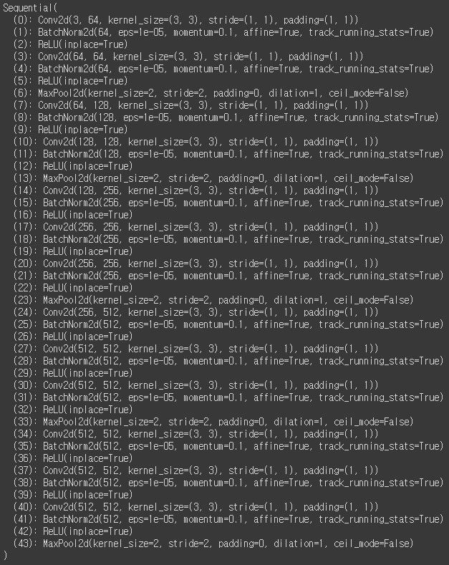
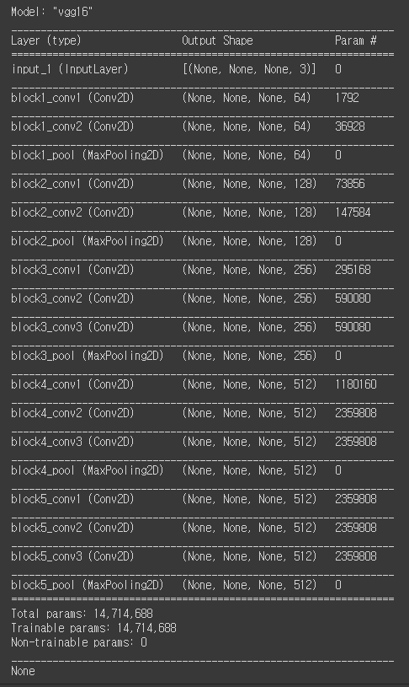
VGG16 – network구조
pytorch
Tensorflow

Slide 23

Log_softmax

Slide 24


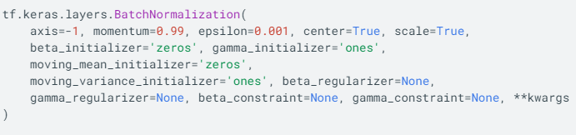
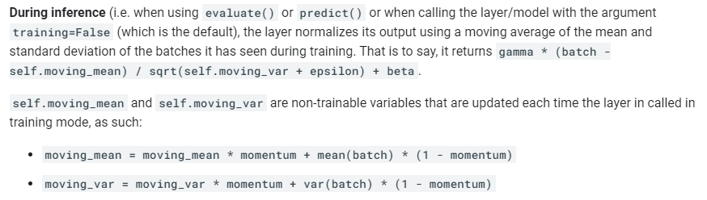
BatchNorm2D

Slide 25



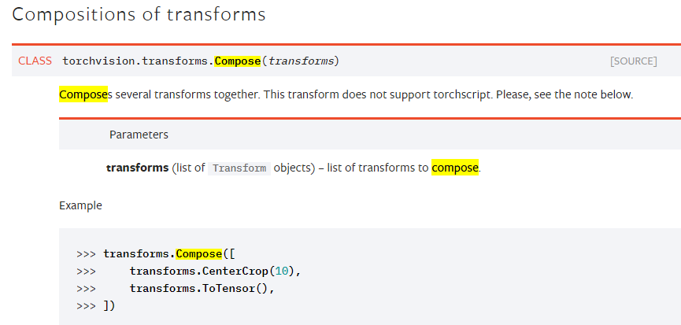
Transforms.Compose to_tensor(pic)

Slide 26


Manual_seed

Slide 27
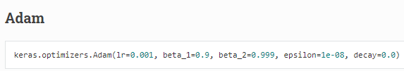

Optim.Adam(model.parameters …)
https://easy-going-programming.tistory.com/11

Slide 28


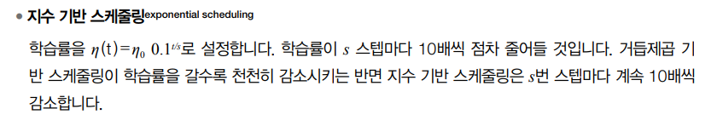

LearningRateScheduler.STEPLR 지수 기반 스케줄링

Slide 29

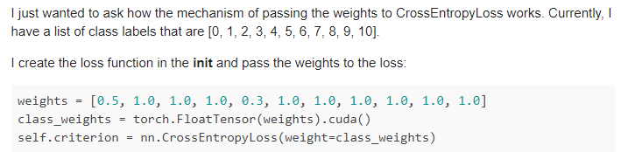
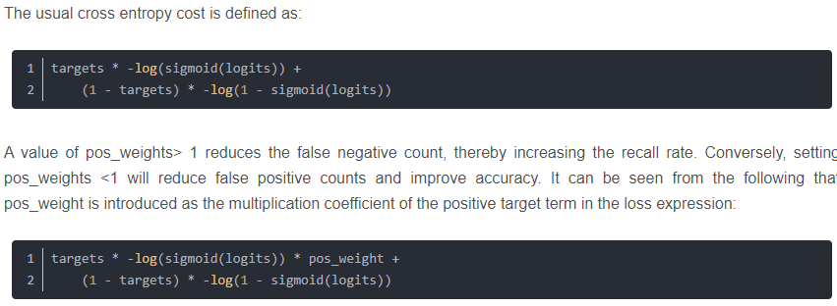
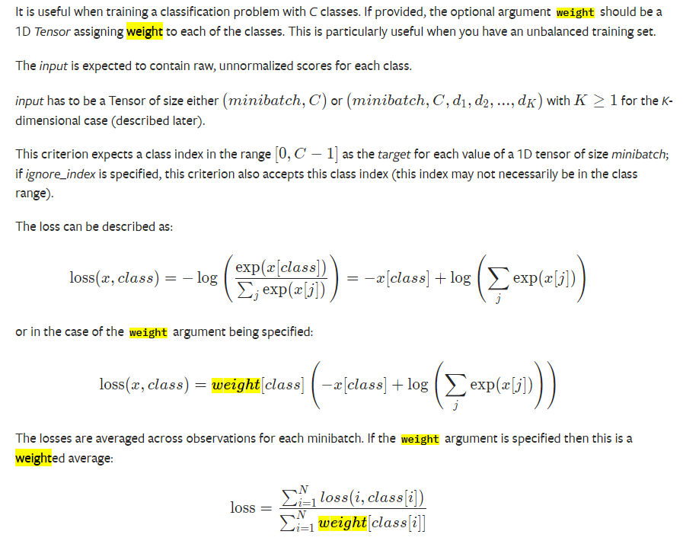
CrossEntropyLoss

Slide 30
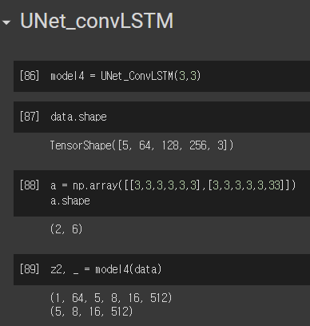
LSTM[0]
Lstm.shape결과임
Test.shape결과임

Slide 31
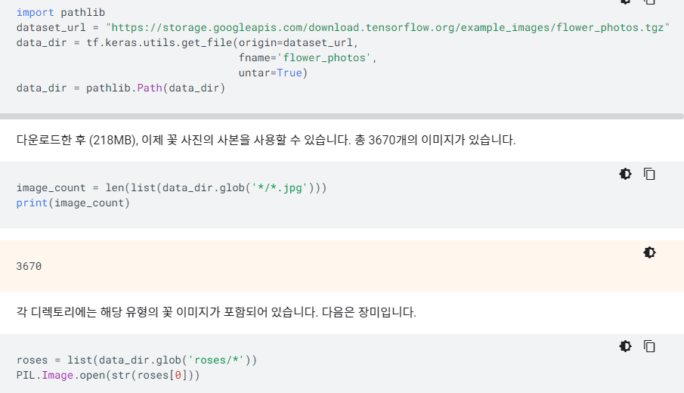
Dataloader - filepath를 가지고 데이터 불러오기
https://jsc5565.tistory.com/14
Read from directory
Num_worker 다중 워커 처리를 어떻게 할 것인가.
http://www.kwangsiklee.com/2018/11/keras%EC%97%90%EC%84%9C-sequence%EB%A5%BC-%EC%9D%B4%EC%9A%A9%ED%95%98%EC%97%AC-%EB%8C%80%EC%9A%A9%EB%9F%89-%EB%8D%B0%EC%9D%B4%ED%84%B0%EC%85%8B-%EC%B2%98%EB%A6%AC%ED%95%98%EA%B8%B0/

Slide 32
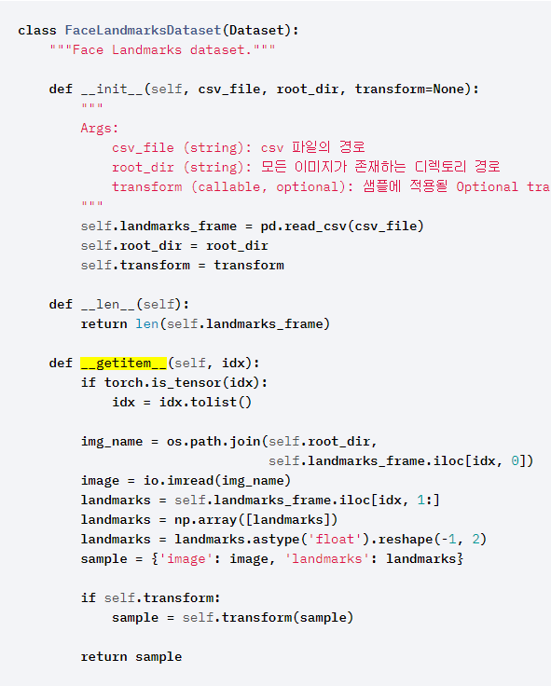
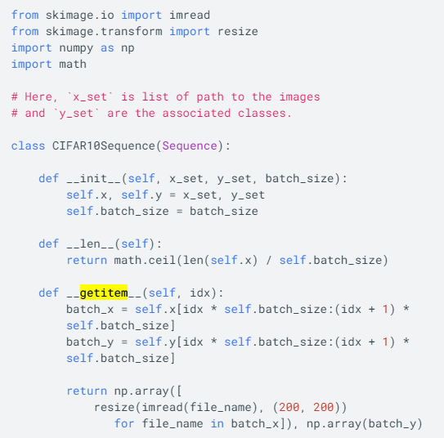
Class : dataset, Sequence(tensorflow)

Slide 33

Torch.max()

Slide 34


Torch.eq

